Slide 1
O’zbek milliy pazandachiligi
Reja:
1.O’zbek milliy taomlari
2.O’zbek milliy taomlari texnologiyasi

Slide 2
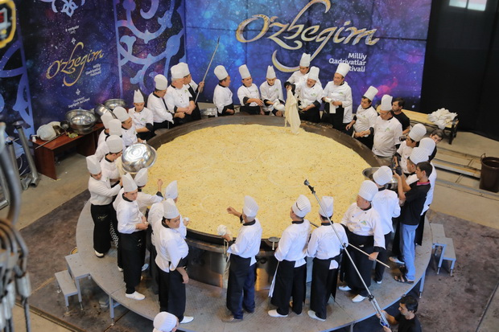
1.O’zbek milliy taomlari.

Slide 3
Tayanch iboralar:Turmush tarzi, urf-odatlari, mehmondo’stligi; go’sht, o’simlik va sut mahsulotlari; uy va yovvoyi hayvonlar go’shtlari, yog’, moy, sariyog’; sabzavotlar, mevalar, shifobaxsh giyohlar, “birinchi taom”, “ikkinchi taom”, “sous”, “garnir”, xom ashyoni tayyorlash uslubi, nozik ta’m, xushbo’y hid, atala, gupsa, g’ilmindi, har xil shirinliklar, palov, sevimli taomlar.

Slide 4
O’zbek pazandaligi ko’p asrlik tarixga yega bo’lib, unda xalqning turmush tarzi, urf-odatlari, mehnat faoliyati turi va iqlim sharoitlari o’z aksini topgan. O’zbek xalqi o’zining mehmondo’stligi, kattalarga nisbatan hurmat, boshqa xalqlarning, shu jumladan tojik, turkman, qirg’iz, tatar, qozoq, qoraqalpok, rus, ukrain, arman, ozarbayjon kabi xalqlarning an’analarini va madaniyatini ye’tirof o’ta hurmat qilishi bilan ajralib turadi.

Slide 5
Milliy o’zbek taomlarini tayyorlashda azaldan turli xil go’sht, o’simlik, sut mahsulotlari keng miqyosda ishlatilib kelingan. Ovqatlanishda bug’doy, arpa, guruch, no’xat, mosh, sabzi, piyoz, sholg’om, qovoq, zig’ir, kunjut, qovun, tarvuz kabi mahsulotlar ko’p iste’mol kilingan. Shuning uchun ham o’zbek pazandachiligida go’sht bilan tayyorlanadigan taomlar keng o’rin yegallaydi. Avvallari, XX asrning boshida, faqat respublikaning ba’zi bir mintaqalaridagina yetishtiriladigan kartoshka, pomidor, bodring, baqlajon, rediska, turp va shunga o’xshagan sabzavotlar yaqin yillardan ye’tiboran respublikaning barcha qismlarida yetishtiriladigan bo’ldi. Shuning uchun ham ba’zi sabzavotli taomlar so’nggi davrlarda paydo bo’lib, ularda ham milliy an’analar mujassamlashgan.

Slide 6
O’tmishda ham hozirgi vaqtdagi kabi go’sht-sutli, go’sht-sabzavotli taomlar va mol yog’i ko’p iste’mol qilingan. Bu yesa o’zbeklarning o’tmishda chorvachilik va dehqonchilik bilan xayot kechirganligidan darak beradi. Uy sharoitida ovqatlanishda avvallari uy va yovvoyi hayvonlarning go’shtlari keng iste’mol qilingan. Bundan tashqari ba’zi bir mintaqalarda qo’y, yechki, mol go’shtlaridan tashqari ot go’shti ham qazi sifatida iste’mol qilinadi. O’zbeklarning deyarli hammasi qo’y go’shtini afzal ko’rishadi, lekin ba’zi bir tog’li tumanlarda, masalan, Nurotada qo’y go’shtidan mol go’shti ko’proq iste’mol qilinadi. O’zbek milliy pazandaligida tovuq go’shti juda ko’p ishlatiladi. Oxirgi yillarda o’zbeklar rasionida kurka go’shti ham o’z o’rnini topib bormoqda. Uy hayvonlari go’shtidan tashqari, yovvoyi tog’ yechkisi, tovushqon, qirg’ovul, kaklik, bedana va yovvoyi kaptar go’shtlari ham iste’mol qilinadi.

Slide 7
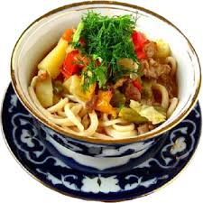
2.O’zbek milliy taomlari texnologiyasi

Slide 9
Achchiq-chuchuk
Pishgan qizil pomidor yupqa doira shaklida kesiladi. Keyin piyoz va achchiq qizil qalampir boshqa idishda mayda qilib kesiladi va ularning ustidan kesilgan pomidor solinadi. Tuz sepilib 5-6 minutga qoldiriladi va keyin aralashtiriladi. Dasturxonga tortishda achchiq-chuchuk laganchalarga solinib, ko’katlar bilan bezatiladi.
Pomidor 110
Piyoz 10
Qizil achchiq qalampir 0,4
Shivit yoki kinze ko’kati 10
Tuz 2
____

Slide 10
Qaynatma sho’rva
Bu taom ko’pincha go’shtning qovurg’a yoki to’sh qismidan tayyorlanadi. Bo’lakchalarga bo’lingan go’sht ustidan sovuq suv quyiladi va qaynash darajasiga yetgandan keyin ko’pigi olinadi va past olovda qaynatiladi. Qaynash davrida ko’pigi olinib turiladi. Ko’pikning hosil bo’lishi tugagandan keyin bulonga zira va butunlayicha achchiq qizil qalampir solinadi. Go’shtning pishishiga 40-50 minut qolganda pomidor, katta bo’laklarga bo’lingan sabzi, 30-35 minut qolganda yesa kartoshka yoki sholg’om, 10-15 minut qolganda halqa qilib kesilgan piyoz va tuz solinadi.
Tayyor go’sht va kartoshka bulondan (qaynatmadan) chiqarib olinib, kichik bo’lakchalarga kesiladi. Kosaga sho’rvaning suyuq qismi suziladi, keyin go’sht va sabzavotlar qo’shiladi va ustidan maydalab kesilgan ko’kat sepib beriladi.

Slide 11
Masalliqlar
Qo’y yoki mol go’shti 180
Sabzi 100
Kartoshka 240
Pomidor 40
Shivit, petrushka ko’kati yoki ko’k piyoz 6
Tuz 5
Zira 1

